Slide 1

Clase 06. SQL
SUBLENGUAJE DDL

Slide 2


RECUERDA PONER A GRABAR LA CLASE

Slide 3

Reconocer e implementar sentencias de DATA DEFINITION LANGUAGE
Conocer el significado e implementación de funciones escalares y de transformación
OBJETIVOS DE LA CLASE

Slide 4
MAPA DE CONCEPTOS

Slide 5

MAPA DE CONCEPTOS CLASE 6
FUNCIONES ESCALARES
FUNCIONES PROPIAS DE MYSQL
FUNCIONES DE TRANSFORMACIÓN
CONSULTAS SQL
DATA DEFINITION LANGUAGE
CONCEPTO Y ELEMENTOS
SENTENCIAS DE MANIPULACIÓN DE OBJETOS DE BB.DD.
CREATE, DROP, ALTER, TRUNCATE

Slide 6

A través de las funciones escalares y de transformación, comenzaremos a manipular la información almacenada en la DB transformando y convirtiendo la misma a diferentes tipos de datos
También profundizaremos en el DDL para entender cómo crear, modificar y eliminar los principales objetos de una DB

Slide 7

SUBLENGUAJE DDL

Slide 8
FUNDAMENTOS DE DATA DEFINITION LANGUAGE

Slide 9
EL LENGUAJE DE DEFINICIÓN DE DATOS (DDL)
En la primera clase aprendimos que SQL está conformado por cuatro sublenguajes aplicables en diferentes ámbitos de uso en la DB: DDL, DML, DCL, TCL
Hoy profundizaremos DATA DEFINITION LANGUAGE - DDL, para sacar partido de todos sus beneficios.

Slide 10
DDL
El Lenguaje de Definición de Datos se ocupa de modificar la estructura de objetos de una DB
DATA DEFINITION LANGUAGE
Lo conforman diferentes sentencias que nos permiten crear, modificar, borrar o definir la estructura de las tablas que almacenan datos
Notes:
Además de trabajar la estructura de las tablas de una DB, DDL nos permite también objetos en general como ser nuevas bases de datos, vistas (que abordaremos en la próxima clase), y procedimientos almacenados (del inglés: Stored Procedures).

Slide 11

SENTENCIAS DDL
Las sentencias disponibles a través de DDL, son:
CREATE
ALTER
DROP
TRUNCATE
Con ellas creamos, modificamos, alteramos y eliminamos objetos.

Slide 12

SENTENCIAS DDL
Si bien estas tareas se pueden, y suelen realizar a través de una herramienta de gestión como Mysql Workbench, el DDL permite en aquellos casos donde la DB oficia de motor de sistemas web o de gestión, generar muchas o todas estas tareas de forma automatizada.
Notes:
Además de manipular todo tipo de tareas enfrascadas dentro de DDL a través de Mysql Workbench u otro DBMS, también podemos llevar a cabo las mismas mediante la línea de comandos, a través de las diferentes aplicaciones que conforman el motor del DBMS Mysql.
La existencia de comandos o sentencias DDL permite crear Funciones, Stored Procedures y/o Triggers para que muchas de esas cosas se programen y se realicen en horarios donde no se utiliza la DB como consulta o almacenamiento de información o, en aquellos casos donde la DB funciona 24/7, que las tareas se disparen de forma programada en un horario determinado, o cuando la concurrencia de usuarios es casi nula.

Slide 13
DDL: CREATE

Slide 14

DDL: CREATE
La sentencia CREATE cumple la función de crear nuevos objetos en la base de datos.
Los tipos de objetos a crear pueden ser: tablas, índices, stored procedures y hasta nuevas bases de datos, además, usuarios específicos.

Slide 15

SENTENCIA DDL CREATE
Enfoquémonos en la creación de una tabla.
Su sentencia sería 👇
CREATE TABLE [nombre de la tabla](
[definiciones de columnas]),
([parámetros de la tabla]);
Notes:
Los paréntesis y corchetes definidos en este ejemplo de código no se deben utilizar de la forma en la cual se muestran. Es solo para representar los diferentes bloques que conforman la sentencia de creación de una tabla.
Para utilizar esta sentencia debemos primero estar posicionados en una base de datos existente, o haber creado una previamente. La base de datos es definida usualmente como “Esquema” (en inglés: SCHEMA).

Slide 16
SENTENCIA DDL CREATE
[nombre de la tabla]: definimos el nombre distintivo de la tabla a crear. Ej: friend.
[definiciones de columnas]: definimos las columnas o campos y sus propiedades o tipo de datos.
[parámetros de la tabla]: definimos otras particularidades de la tabla como por ejemplo, los índices.

Slide 17
DEFINICIÓN DE COLUMNAS O CAMPOS

Slide 18
DDL: CREATE DEFINICIÓN DE CAMPOS
Para definir los campos o columnas, debemos indicar el nombre que queremos para éste, el tipo de dato que contendrá (con o sin límite en cantidad de caracteres), y si acepta o no valores nulos.

Slide 19
DDL: CREATE DEFINICIÓN DE CAMPOS
CREATE TABLE pay (
id_pay INT NOT NULL AUTO_INCREMENT,
amount REAL NOT NULL,
currency VARCHAR(20) NOT NULL,
date_pay DATE NOT NULL,
pay_type VARCHAR(50),
id_system_user INT NOT NULL,
id_game INT NOT NULL),
([parámetros de la tabla]));
Notes:
Vamos a definir la tabla de pagos (PAY) en la que registramos los pagos que realiza un usuario de nuestra DB GAMERS para jugar un determinado juego que no es libre (FREE). Al definir campo id_pay, le indicamos a continuación de éste una serie de parámetros que lo definen su tipo de dato y el comportamiento que se espera.
Por ejemplo, la información que contendrá es numérica, definida por el tipo de dato entero (INT), no acepta valores nulos o vacíos NOT NULL, y su valor será automático y autoincremental AUTO_INCREMENT. Esto implica que, por cada nuevo registro que agreguemos, no debemos definir un valor numérico para este campo porque la tabla lo generará automáticamente partiendo de un valor inicial que es posible configurar y cada nuevo registro tendrá un valor consecutivo.
Uso de textos: Habremos notado que en los datos de cadenas de caracteres discriminamos aquellos relacionados a solo texto, de los alfanuméricos. Los de longitud variable, tanto text como varchar cuentan con una (n) que los procede. Dicha n equivale a que nosotros podemos especificar un valor numérico, el cual oficiará de limitante a la cantidad de caracteres que dichos campos puede almacenar como máximo. Si bien podemos obviar poner un número alto, lo más efectivo para estos casos es siempre poner un limitante. También existe el char que define un string de caracteres de longitud fija, al igual que los anteriores llevan (n) que oficia de cantidad total de caracteres a ocupar.
La limitación de datos nos ayudará a que las bases de datos no solo estén normalizadas, sino a que no se saturen con contenido librado al azar. El objetivo de una base de datos además de almacenar información es poder disponer de contenido efectivo. Imaginemos que un campo de datos alfanumérico que suele almacenar, por ejemplo, el título de películas, tiene como limitante 1000 caracteres. Y alguien que conoce está limitante carga información hasta llenar un registro de ese campo, y luego está información se imprime en papel... por supuesto, gastaremos espacio y tinta por demás, sabiendo que este dato es imposible de que exista en la realidad.
Fechas: Date y Datetime son otro de los ejemplos que encontramos, originalmente existía el tipo de dato datetime, y no date y time por separado. Estos últimos dos llegaron hace menos de 2 décadas y quedaron los tres conviviendo porque datetime es muy útil para aquellas tablas que guardan información del tipo log. Configurando el campo datetime de forma predeterminada, cuando se genere un registro en éste, dicho campo no necesitará recibir un valor, dado que podrá generarlo automáticamente desde el servidor de base de datos.
Datos numéricos: Por el lado de los datos numéricos, la oferta es bastante amplia en SQL. Tenemos los datos enteros, básicamente un número sin decimales, que podemos definirlo utilizando int. Pero también, tenemos posibilidad de seguir con números enteros de mayor o menor tamaño, utilizando smallInt y bigInt, además de integer, numeric y decimal. numeric y decimal llevan 2 parámetros (L, P); L es la longitud total de números a almacenar y P el la cantidad de dígitos decimales. En el caso de estos dos, si ponemos un 0 (cero) en su segundo parámetro, técnicamente tendríamos un valor entero también. Y por el lado de los decimales, además de los mencionados hasta aquí, podemos sumar otros tipos de datos asociados a float(p), real y double, quienes manejan unos límites bastante más amplios que los numéricos mencionados primero.
Pensemos qué tipo de dato numérico deberíamos elegir para almacenar las ventas de un país, ya sea en una tabla ventas como en otra tabla que maneje, por ejemplo, el histórico de Estado de Resultado solo con totales generados a partir del cierre de un ejercicio. Si bien para esto último podemos pensar que un valor float alcanza y sobra, también deberíamos contemplar que el país puede llegar a pasar por una inflación escalonada con el paso del tiempo, a su vez se vuelve un país competitivo por lo cual puede sostener sus ventas. Está fórmula haría que en un par de años, tal vez un campo numeric o decimal, no muy bien definido, nos quede demasiado justo o tal vez corto para este propósito.

Slide 20
DDL: CREATE PARÁMETROS DE LA TABLA
CREATE TABLE pay (
id_pay INT NOT NULL AUTO_INCREMENT
PRIMARY KEY,
amount REAL NOT NULL,
currency VARCHAR(20) NOT NULL,
date_pay DATE NOT NULL,
pay_type VARCHAR(50),
id_system_user INT NOT NULL,
id_game INT NOT NULL),
([parámetros de la tabla]));
Notes:
Nuestra tabla no tendrá parámetros adicionales. Solo le agregamos la clave primaria al campo id_pay, que será la forma en la cual indexaremos los registros almacenados. PRIMARY KEY lo agregamos inmediatamente después del parámetro AUTO_INCREMENT.
ATENCIÓN: Es probable que en versiones más viejas de este motor de base de datos o en los casos en los que la clave tiene más de un campo, la definición de la clave primaria o cualquier otro tipo de clave lo debas hacer dentro del apartado {parámetros de la tabla}. Ten presente esto por si te topas con dicho error en algún momento que debas trabajar con versiones antiguas de bases de datos Mysql.

Slide 21

¡VAMOS A PRACTICAR UN POCO!

Slide 22

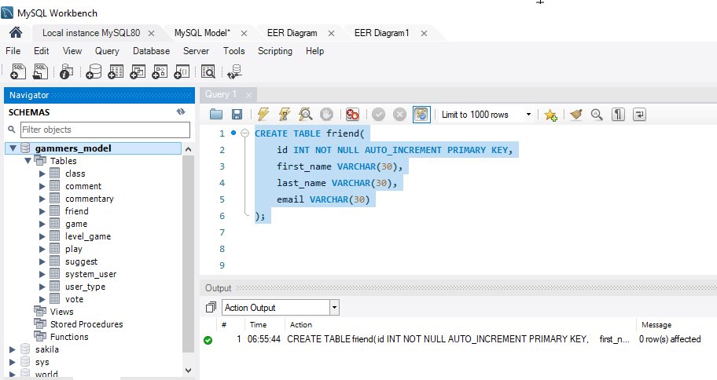
PRUEBA DE CREACIÓN DE LA TABLA
Prueba la sentencia CREATE TABLE, en Mysql Workbench.
ubica la tabla en el apartado tables, una vez ejecutado el script
si no la visualizas, pulsa refresh para actualizar la vista de objetos
Notes:
use GAMER;
CREATE TABLE pay (
id_pay INT NOT NULL AUTO_INCREMENT PRIMARY KEY,
amount REAL NOT NULL,
currency VARCHAR(20),
date_pay DATE NOT NULL,
pay_type VARCHAR(50),
id_system_user INT NOT NULL,
id_game INT NOT NULL);

Slide 23
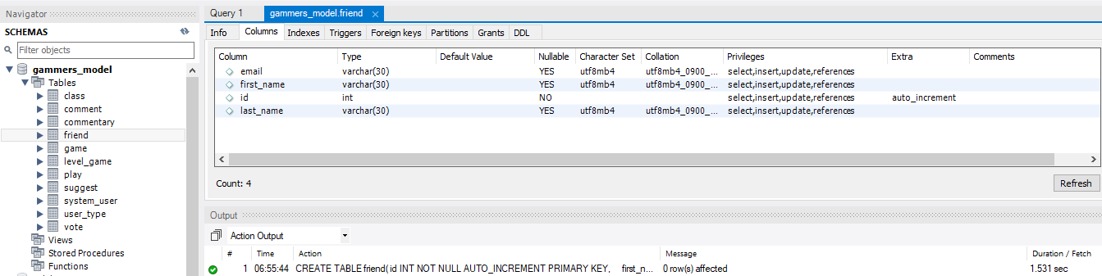
VERIFICACIÓN DE DATOS
Finalmente, pulsa el botón secundario del mouse sobre la tabla creada, elige del menú la opción TABLE INSPECTOR, y posiciónate en la pestaña Columns. Allí podrás verificar la generación de cada campo de la tabla y sus tipos de datos y parámetros definidos
Notes:
ALTERNATIVA PARA VISUALIZAR INFORMACIÓN: También podemos ver la información de la estructura de la tabla, utilizando el comando DESCRIBE, específico para ello. Este nos permitirá visualizar una vista previa (sin acceso visual a su modificación), de la misma información que vemos de la forma anteriormente descripta.
DESCRIBE pay;

Slide 24
DDL: ALTER

Slide 25

DDL: ALTER
La sentencia ALTER , del inglés “alterar”, permite modificar la estructura de una tabla u objeto de base de datos.
Con ella podemos agregar/quitar campos, modificar el tipo de datos de un campo y agregar o quitar índices.

Slide 26

SENTENCIA DDL ALTER
Veamos a continuación cómo podemos agregar un campo a la una tabla ya creada 👇
ALTER TABLE [nombre de la tabla] ADD [definiciones de columnas];
Notes:
Los paréntesis y corchetes definidos en este ejemplo de código no se deben utilizar de la forma en la cual se muestran. Es solo para representar los diferentes bloques que conforman la sentencia de creación de una tabla.
Para utilizar esta sentencia debemos primero estar posicionados en una base de datos existente, o haber creado una previamente. La base de datos es definida usualmente como “Esquema” (en inglés: SCHEMA).

Slide 27
SENTENCIA DDL ALTER
[nombre de la tabla]: nombre de la tabla a alterar. Ejemplo: friend
ADD: es la acción que realizaremos sobre la tabla. En este caso, agregar un nuevo campo.
[definición de columna]: Definimos la o las nuevas columnas, tal como hicimos con la sentencia CREATE.

Slide 28
DDL: ALTER (PARÁMETROS DE LA TABLA)
Agreguemos a continuación un campo en nuestra tabla friend.
El mismo se llamará age y será del tipo INT.
ALTER TABLE friend
ADD age INT;
Notes:
Si deseamos agregar múltiples nuevos campos, simplemente debemos respetar la estructura de la sintaxis que vimos en CREATE TABLE, definiendo cada nuevo campo y su tipo de datos, separado por una coma del anterior.

Slide 29
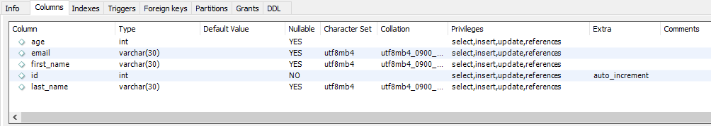
VERIFICACIÓN DE DATOS
Verifiquemos a continuación mediante TABLE INSPECTOR que el nuevo campo se ha creado satisfactoriamente.
Pulsemos el botón Refresh, para actualizar la visualización de su contenido
Notes:
CONDICIONES DEL CAMPO telefono, a diferencia de los otros campos creados, a este último no le definimos el valor NOT NULL, por lo cual cuando agreguemos información en él, podremos obviar la carga de algún dato en este último campo. Siempre que se agrega una columna a una tabla que ya posee datos no podemos utilizar la cláusula NOT NULL para dicha columna, es necesario primero completar con valores en dicho campo a todos los registros y luego alterar nuevamente la tabla con la cláusula NOT NULL.

Slide 30
ALTER TABLE [MODIFY]

Slide 31
DDL: ALTER (MODIFY)
Si deseamos modificar los valores para un campo existente, debemos reemplazar la instrucción ADD por MODIFY.
ALTER TABLE friend
MODIFY email VARCHAR(50) NOT NULL;

Slide 32
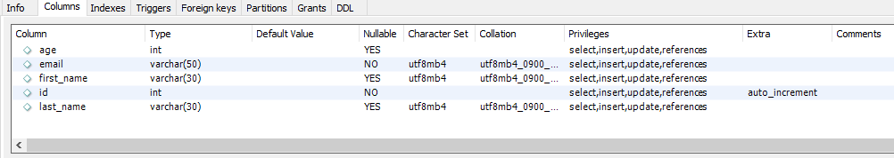
VERIFICACIÓN DE DATOS
Nuevamente podemos ver mediante TABLE INSPECTOR, que el campo email fue modificado satisfactoriamente

Slide 33
OTRAS OPERACIONES CON ALTER TABLE
CHANGE COLUMN: podemos cambiar el nombre de una columna previamente definida.
RENAME TO: podemos cambiar el nombre inicial de una tabla por uno nuevo.
DROP COLUMN: podemos eliminar una columna o campo.

Slide 34
DDL: DROP

Slide 35

DDL: DROP (TABLE)
La sentencia DROP, del inglés “borrar”, nos permite eliminar una tabla
DROP TABLE friend;

Slide 36
PRECAUCIONES A TENER EN CUENTA

Slide 37

DDL: DROP (TABLE)
Dado que este tipo de actividad es poco frecuente, recomendamos siempre contemplar estas dos opciones:
utilizar la sentencia USE “schema”.
clonar la tabla si tiene datos y luego eliminarla.

Slide 38

DDL: USE SCHEMA
En entornos de trabajo muchas veces saltamos entre diferentes ambientes de DB de forma constante, lo que puede ocasionar que nos encontremos en el ambiente erróneo al momento de eliminar la tabla.
USE GAMER; DROP TABLE [tabla a eliminar];

Slide 39
DDL: CLONAR TABLA
Si no estamos 100% seguros de si eliminar la tabla no afectará la necesidad de su información, podemos clonar, previamente, usando la sentencia:
CREATE TABLE ... LIKE ...
CREATE TABLE friend_backup
LIKE friend;

Slide 40
TABLAS Y RELACIONES
Las relaciones entre tablas son un factor dominante al momento del uso de DROP TABLE. Si la tabla tiene definida una o más relaciones con otras, primero deberemos eliminarlas para luego proceder con DROP.
El motor de base de datos impedirá que podamos borrarla a menos que utilicemos la cláusula de DROP CASCADE
Notes:
Más adelante, dedicaremos un apartado especial al manejo de relaciones entre tablas, y veremos cómo eliminar las mismas previo a la eliminación de una tabla.

Slide 41
DDL: TRUNCATE

Slide 42
SENTENCIA DDL TRUNCATE
La sentencia TRUNCATE TABLE elimina todos los datos que estén almacenados dentro de la tabla definida.
Si bien existe la sentencia DELETE, propia de DML, TRUNCATE garantiza una mayor velocidad de borrado de datos.
Notes:
Otra diferencia entre TRUNCATE y DELETE, es que TRUNCATE “limpia” absolutamente todos los datos de la tabla indicada mientras que DELETE acepta el parámetro WHERE, el cual puede especificar la eliminación de determinados registros y no de todos ellos.
La eficiencia de TRUNCATE pasa porque eliminar todos los datos a la vez, casi como si copiara la estructura de la tabla, eliminara la misma, y la volviera a crear. DELETE, por su parte, se ocupa de eliminar uno a uno los registros de la tabla. Por ello es que DELETE tiene mayor lentitud que TRUNCATE.

Slide 43
SENTENCIA DDL TRUNCATE
La sentencia de esta es la siguiente
👇
USE “schema”;
TRUNCATE TABLE friend;

Slide 44

TABLAS Y RELACIONES
Al igual que lo visto con la sentencia DROP, las relaciones entre tablas son un factor dominante al momento del uso de TRUNCATE TABLE.
No podremos borrar datos que estén vinculados a otros datos de otra tabla
Notes:
Más adelante, dedicaremos un apartado especial al manejo de relaciones entre tablas, y veremos cómo eliminar las mismas previo a la eliminación de una tabla.

Slide 45
¡VAMOS A PRACTICAR UN POCO!

Slide 46
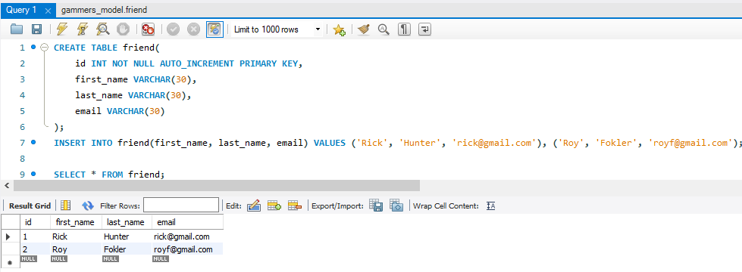
SENTENCIA TRUNCATE EN ACCIÓN
Creemos nuevamente la tabla friend e ingresemos datos a la tabla (también se puede utilizar la opción insert new row):
Luego, ejecutamos en una pestaña de script la sentencia TRUNCATE TABLE friend, para eliminarlos y así probar su efectividad.

Slide 47

☕
BREAK
¡5/10 MINUTOS Y VOLVEMOS!

Slide 48
FUNCIONES ESCALARES

Slide 49

FUNCIONES ESCALARES
Al igual que los lenguajes de programación en general, SQL incluye una serie de funciones denominadas Funciones Escalares.
Permiten manipular datos cuando los recuperamos o antes de guardarlos, mediante operaciones predeterminadas, devolviendo un resultado específico acorde a lo esperado.
Notes:
Cada función es básicamente una pieza de código que realiza una operación determinada, por supuesto para lo que fue ideada. En algunos casos, la función espera uno o más parámetros a procesar, y en otros casos, simplemente se las ejecuta para que devuelvan un dato específico.
Pensando como un lenguaje de programación, la función puede o no recibir parámetros de entrada, y siempre retornará un valor esperado por el usuario. Sus nombres son acorde a lo que deben hacer, y se las utiliza para trabajar con los diferentes tipos de datos que pueden almacenarse en los registros de una tabla.

Slide 50
FUNCIONES ESCALARES: VENTAJAS
Algunas ventajas de implementarlas, son:
Reducir el re-trabajo de la lógica comercial.
Evitar la inconsistencia de datos que provenga de un software.
Ayudar a reducir el tráfico de red de aplicaciones cliente/servidor.
Mejorar en gran medida el rendimiento de los sistemas.

Slide 51

TIPOS DE FUNCIONES ESCALARES
Existen dos tipos de funciones escalares en Mysql:
funciones integradas
funciones almacenadas
Trabajaremos en esta instancia con las funciones integradas.

Slide 52
FUNCIONES INTEGRADAS
Se clasifican bajo las siguientes categorías:
Funciones de cadenas.
Funciones numéricas.
Funciones de fecha.
Funciones agregadas.

Slide 53
FUNCIONES DE CADENA

Slide 54
FUNCIONES DE CADENA
Nos permiten operar con cualquier tipo de cadena de caracteres almacenada en una tabla (o por almacenarse).
👉 Podemos, entre otras cosas: convertir el texto a mayúsculas, minúsculas, concatenar strings, cortar una porción del texto, eliminar espacios, revertir el texto, contar caracteres, entre decenas de más funciones

Slide 55
EJEMPLOS: CONCAT()
Fusiona cadenas de caracteres en un único bloque de datos.
Podemos, por ejemplo, unificar en un campo llamado complete_name, los campos first_name y last_name de la tabla SYSTEM_USER.
SELECT concat(first_name, last_name)
AS complete_name
FROM system_user;

Slide 56
EJEMPLOS: UCASE() / LCASE()
Convierte a mayúsculas o minúsculas (respectivamente) una cadena de texto.
SELECT UCASE(description) FROM class;
-- devolverá, por ejemplo: “ACTION”
SELECT LCASE(description) FROM class;
-- devolverá, por ejemplo: “action”
Notes:
También existen funciones equivalentes que realizan la misma tarea, llamadas:
LOWER(campo1)
UPPER(campo2)

Slide 57
EJEMPLOS: REVERSE()
Revierte el orden de los caracteres de una cadena de texto.
SELECT REVERSE(description) FROM class;
-- devolverá, por ejemplo: “noitcA”

Slide 58
FUNCIONES DE CADENA
Aquí tienes otras opciones para el manejo de caracteres:
TRIM(): elimina los espacios vacíos en los extremos de un texto.
SPACE(): cuenta la cantidad de espacios en un bloque de texto.
CHAR_LENGTH(): cuenta los caracteres de un bloque de texto.
SUBSTRING(): extrae uno o más caracteres de un bloque de texto.
Y muchas más...
Puedes ver todas las opciones en la web oficial de Mysql.
Notes:
Sobre cualquiera de los temas expuestos de Mysql que quieras ampliar o re-consultar, te recomendamos recurrir siempre a la documentación oficial de la herramienta, y no buscar información en sitios web de terceros. La documentación oficial te garantiza estar actualizada siempre, mientras que los sitios web de terceros pueden no contener la fecha de publicación, y terminarás accediendo tal vez a algo en desuso o próximo a ser discontinuado.
https://dev.mysql.com/doc/refman/8.0/en/string-functions.html

Slide 59
¡VAMOS A PRACTICAR UN POCO!

Slide 60
FUNCIONES EN STRINGS
Utilizamos nuevamente la tabla friend e insertamos registros:
Ahora probemos cómo accionan algunas de las diferentes funciones escalares sobre los datos cargados.

Slide 61
FUNCIONES NUMÉRICAS

Slide 62

FUNCIONES NUMÉRICAS
Nos permiten operar con cualquier tipo de número, a su vez, se subdividen en dos segmentos:
operadores aritméticos: para realizar operaciones matemáticas básicas.
funciones matemáticas: para realizar conversiones y otras operaciones con números de mayor complejidad.

Slide 63
-- División
SELECT (21 / 3) AS resultado;
-- Multiplicación
SELECT (7 * 3) AS resultado;
-- Suma
SELECT (18 + 3) AS resultado;
-- Resta
SELECT (30 - 9) AS resultado;
EJEMPLO: OPERACIONES ARITMÉTICAS
Podemos realizar operaciones aritméticas, utilizando la simbología común, a través de la estructura:
(número operador número).
El resultado se verá en un campo calculado.
Notes:
También podemos calcular el módulo de un número utilizando % o la función MOD().
La división de números utilizando la contrabarra /, devolverá en aquellos casos que aplique, un valor numérico decimal. Si queremos solamente un número entero, aún cuando la división tenga un resto, podemos recurrir a la función DIV.
(21 DIV 3.2)
-- resultado: 6

Slide 64
EJEMPLO: FUNCIONES MATEMÁTICAS
log(), log2(), log10(): cálculo de logaritmos, base 2 y base 10.
round(): redondeo estándar de un número.
floor(): redondeo de un número hacia abajo.
ceiling(): redondeo de un número hacia arriba.
truncate(): elimina los decimales de un número.
Más otras tantas funciones más. Puedes consultarlas aquí.

Slide 65
FUNCIONES DE FECHA

Slide 66

FUNCIONES DE FECHAS
Podemos manipular cualquier tipo de cálculo con fechas:
Obtener los días ocurridos entre determinadas fechas.
El número del día de un año.
Extraer el mes, el año, o día de la fecha actual.
Saber qué día de la semana fue una determinada fecha

Slide 67
ALGUNAS FUNCIONES DE FECHA
curdate(): devuelve la fecha actual.
curtime(): devuelve la hora actual.
now(): combina los dos anteriores en un resultado.
datediff(): obtiene la diferencia de tiempo entre dos fechas.
dayname(): Retorna el nombre del día de semana de una fecha determinada.
Más otras tantas funciones más que puedes consultarlas aquí.

Slide 68

IMPLEMENTAR FUNCIONES ESCALARES
Trabajamos con algunas funciones.
Tiempo estimado: 15 minutos

Slide 69

IMPLEMENTAR FUNCIONES ESCALERAS
Abrir una pestaña de consulta (query tab), y ejecuta las siguientes funciones:
concatena tu nombre completo (respetando los espacios)
convierte tu nombre completo a minúsculas, luego a mayúsculas
Divide tu año de nacimiento por tu día y mes (ej: 1975 / 2103)
Convierte en un entero absoluto el resultado anterior
Calcula los días que pasaron desde tu nacimiento hasta hoy
Averiguar qué día de semana era cuando naciste

Slide 70

¿PREGUNTAS?

Slide 71
¡MUCHAS GRACIAS!
Resumen de lo visto en clase hoy:
Lenguaje DDL.
Funciones escalares .
Funciones de transformación.

Slide 72

OPINA Y VALORA ESTA CLASE

Slide 73
#DEMOCRATIZANDOLAEDUCACIÓN

